Slide 1

粒子物理标准模型电弱及真空破缺机制
与高能实验前沿寻找新物理
2025年秋季近代物理专题 -- 粒子物理导论
韩良
中国科学技术大学

Slide 2

I. Introduction
近代科学的逻辑基础与粒子物理

Slide 3
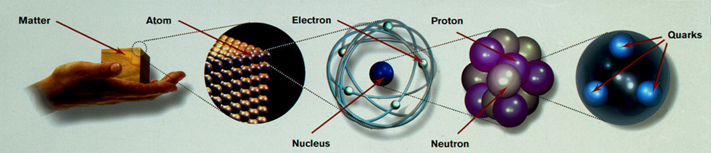
What is“Science”？
要素：
基于实验的、明确的概念与规律(!)
可重复性
观测
严格的
数学逻辑
公设⊕原理
物理模型
明确条件下
可预言性
方法：
简洁
Simplicity
层级
Hierarchy
自洽
Consistency
统一Unification?
+
+
还原论：物质世界(时空)的最小基本构成、及其之间相互作用机制 → 粒子物理
Particle Physics
Notes:
“世界是物质的，物质是运动的，运动是有规律的，规律是可以认识的，认识了也是没有用的”

Slide 4
经典时代的统一
Universal written in a piece of paper
Gravity
~G_{N}M²/r²
(Newton 1687)
天上的
地下的
磁：磁石
电：1785 Coulomb
静电扭秤 ~e²/r²
1789 1800
Galvani → Volta
青蛙腿 化学电池
1819
Oested
电流磁场
伟大的时代 1867
Maxwell Equations
EM wave ＝光
电磁学
Electro-
Magnetic

Slide 5
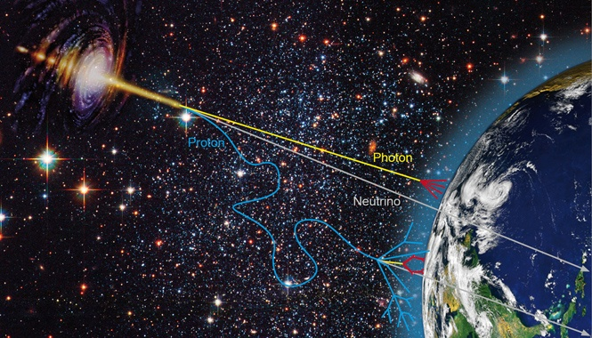
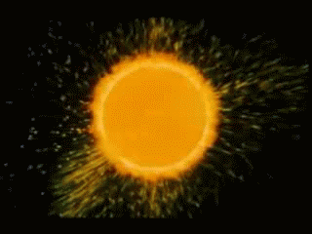
“日常问题”与“眼见为实”
太阳是如何燃烧的？
质子-中子一样“重” 吗？
质量的“定义”？
“真空”？3维“空间”？

Slide 6
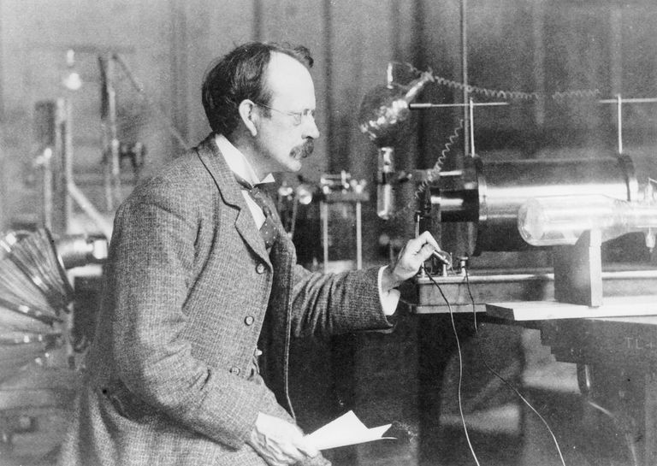
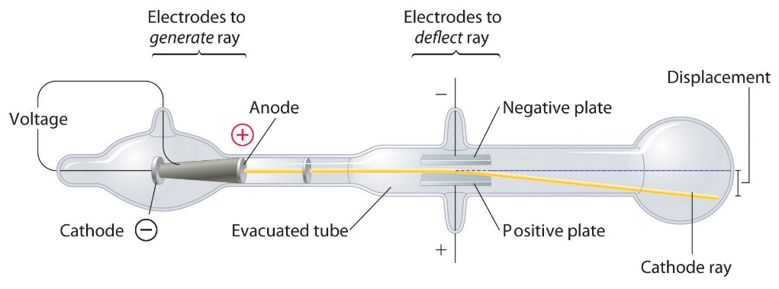
The discovery of Electron
1897年, J.J. Thomson在真空管中观测到阴极射线
--“Excuse me ... but how can you discover a particle so small that
nobody has ever seen one?”
(1856-1940)
The first discovery of a fundamental building block of matter, e⁻
Notes:
质量 – 1897 J.J汤姆孙磁场中的偏转荷质比、
电荷 – 1909 密立根油滴实验 1909、
自旋 – 1925 G.E.乌伦贝克和S.A.古兹密特“泡利不相容原理”反常塞曼效应

Slide 7
The discovery of Electron
1897年, J.J. Thomson在真空管中观测到阴极射线
-- “Of course, you can not see it with naked eyes, but one can
describe it as …”
1897，阴极射线在电磁场中偏转 → 质谱仪 荷质比Q_{e}/m_{e}
1909，密立根(1868-1953)油滴 → 电子电量|Q_{e}| ≈1.6×10⁻¹⁹ C
1925，G.乌伦贝克和S.古兹密特 → 反常塞曼效应 s_{e} = 1/2
(1856-1940)
The first discovery of a fundamental building block of matter, e⁻
Notes:
电子：自旋1/2，带一个单位电量1.6×10⁻¹⁹ C，具有极小但不可忽略质量的“点”粒子

Slide 8
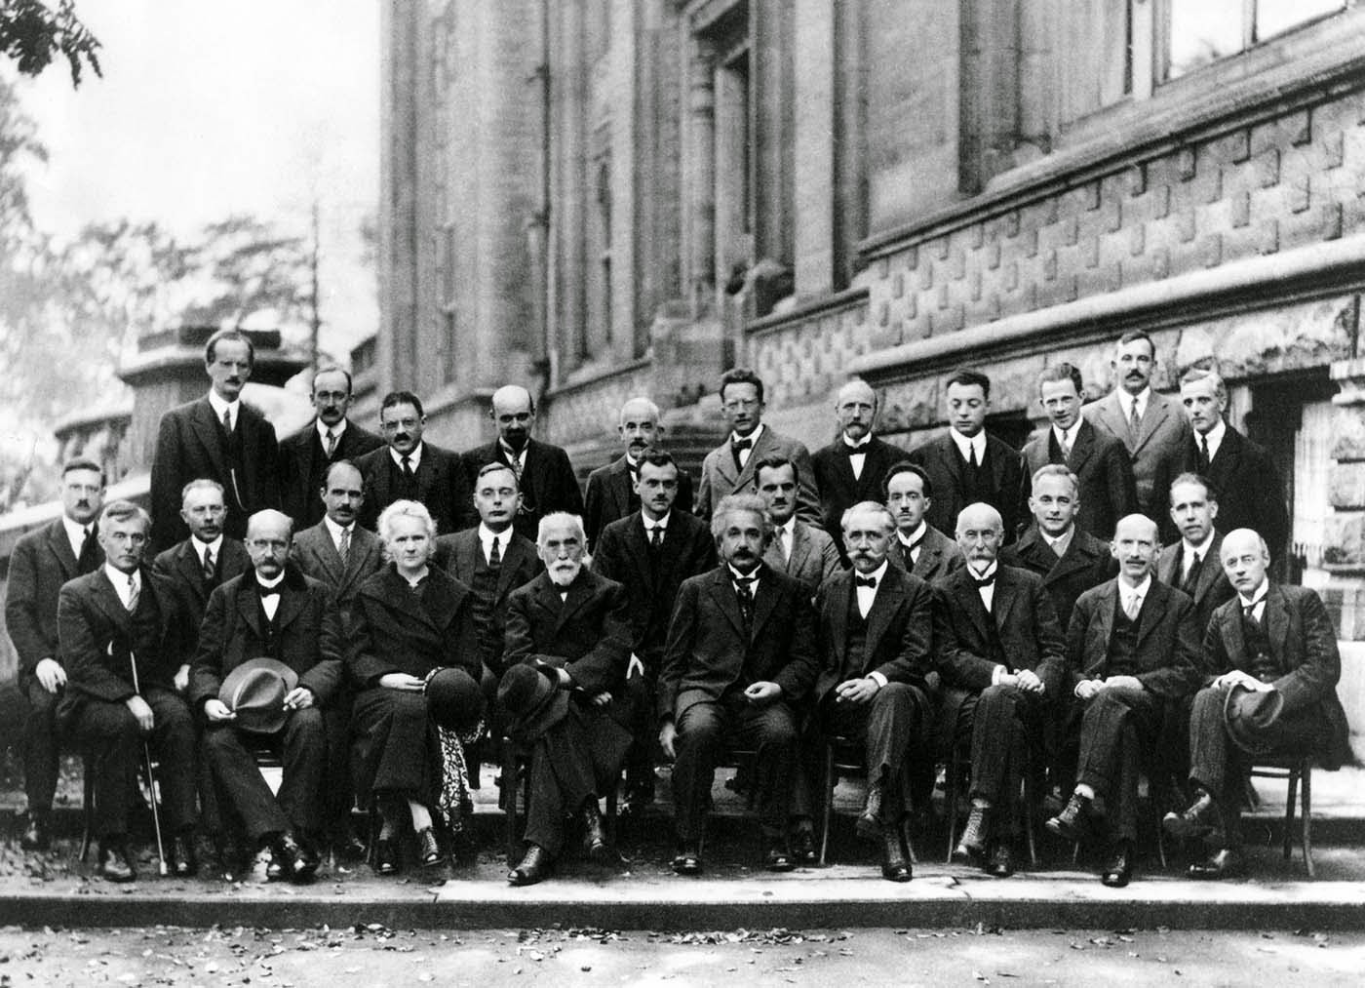
近代科学的奠基
The 5th Solvay Conference on Electrons & Photons
October 1927

Slide 9
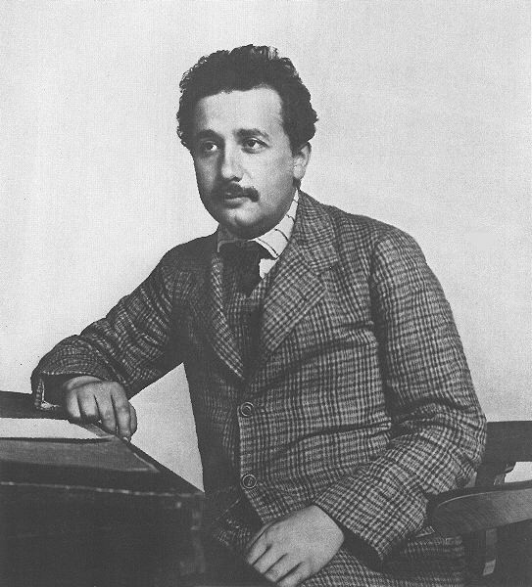
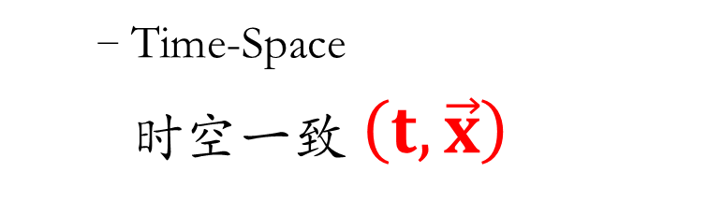
近代科学柱石(I)：Relativity 相对论
To describe things moving very fast @ $c$=299 792 458 m⋅s⁻¹ requires the theory of relativity.
Special Relativity :
  One cannot catch up with light.
  实验观测: 光速不变
  Time-Space
  时空一致 $\left(t, \vec{x}\right)$
  Mass is a form of energy.
  质能关系 E = mc²
Albert Einstein
(1879 - 1955)

Slide 10
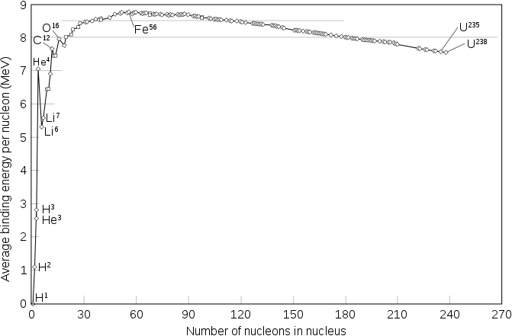
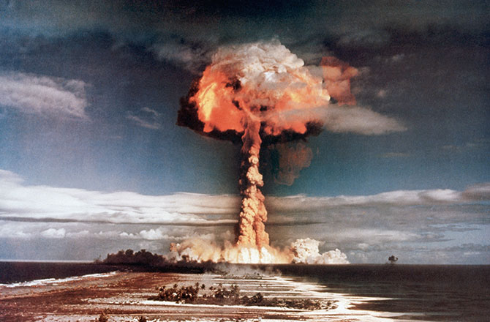
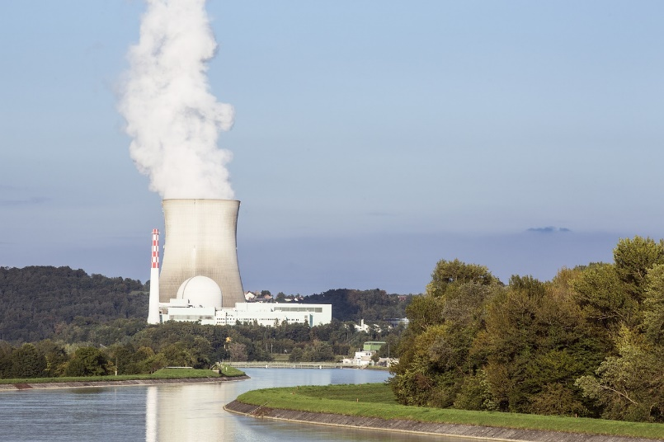
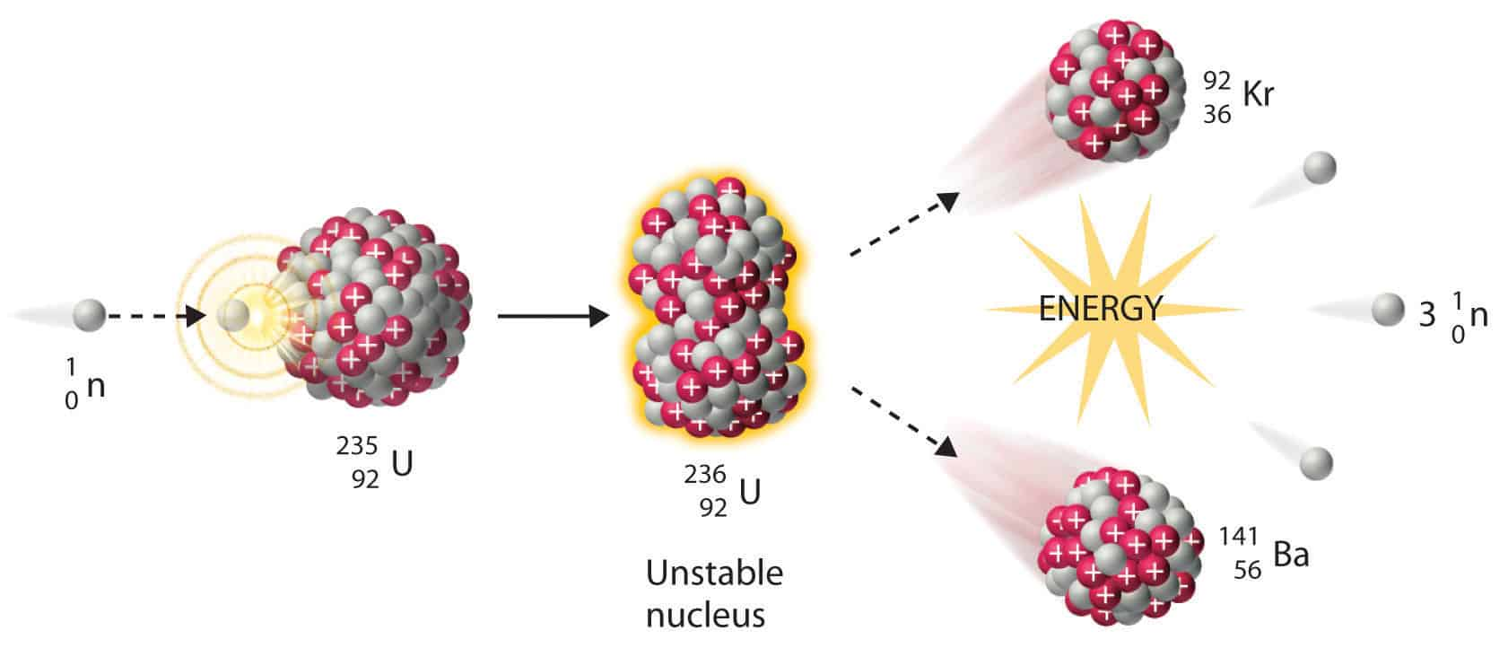
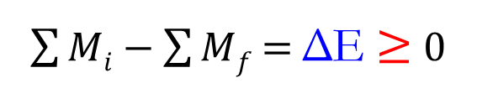
质量亏损与裂变
$\sum{Mi}−\sum{Mf}$ = ΔE $≥$ 0
$${}_{92}^{235}U+n→{}_{92}^{236}U→{}_{36}^{92}{Kr}+{}_{56}^{141}U+3n$$

Slide 11
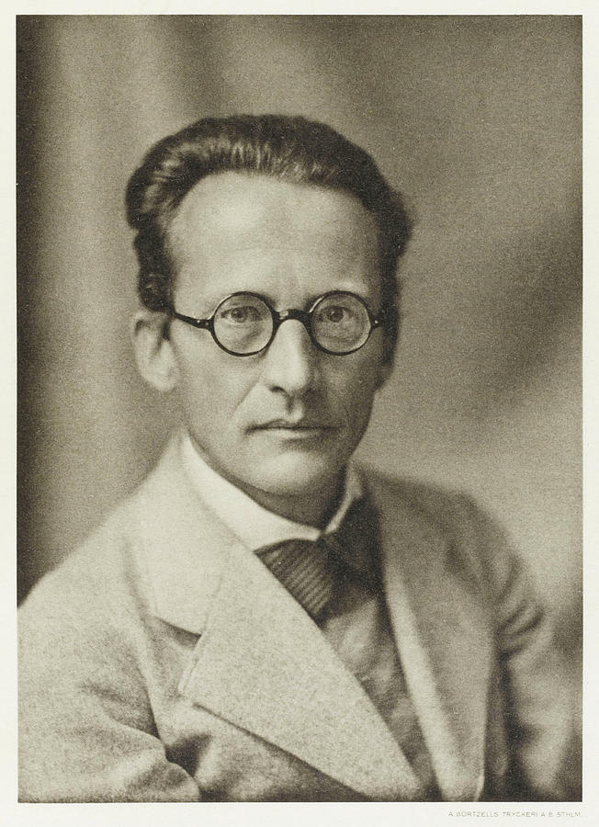
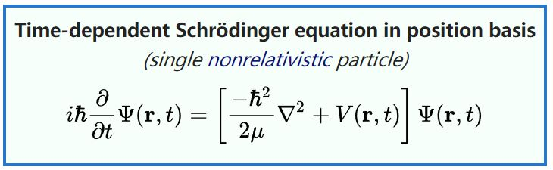

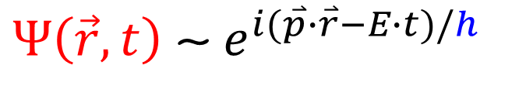
近代科学柱石(II)：Quantum Mechanics量子力学
To describe things very small @ $h$ =6.626070040(81)×10⁻³⁴ J⋅s requires quantum mechanics.
Wave function :
$Ψ\left(\vec{r},t\right)$ ~ $e^{i(\overset{⃑}{p}∙\overset{⃑}{r}−E∙t)/h}$
  Atom never collapses
  实验观测: 原子定态与光谱
  理论: Schrodinger Equation $\hat{E}Ψ=\left[{\hat{\overset{⃑}{p}}}^{2}/m+V\right]Ψ$
Erwin Schrödinger
(1887 - 1961)
Notes:
1900年，Planck引入黑体辐射量子解释

Slide 12
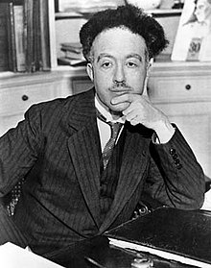
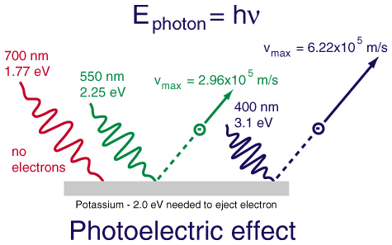
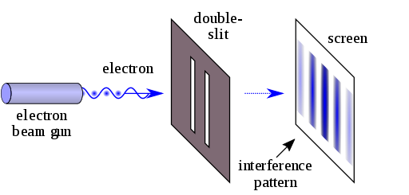
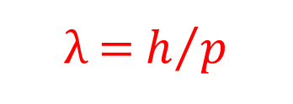
近代科学柱石(II)：Quantum Mechanics量子力学
In subatomic world, to be a particle or wave? That is a question
Photon as particle
Electron as wave
Double-slit interference
E =ћω
$λ$ = $h/p$
Louis de Broglie
(1891 - 1987)
光的能量量子化
电子的空间概率分布
波粒二相性 Particle-wave duality
Notes:
光电效应 vs 电子双缝干涉

Slide 13
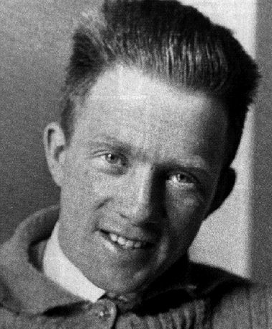
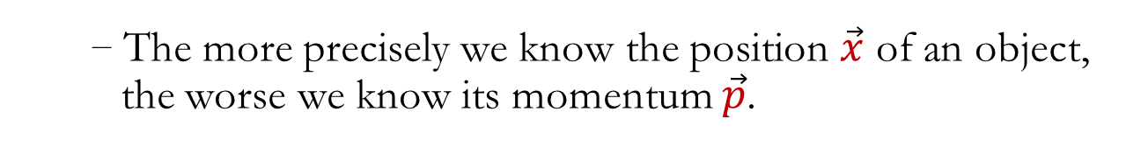
近代科学柱石(II)：Quantum Mechanics量子力学
The uncertainty principle:
  The more precisely we know the position $\vec{x}$ of an object, the worse we know its momentum $\vec{p}$.
  Δp·Δx~ ΔE·Δt~ h
量子力学:
波函数概率解释
波粒二相性
Principle of Uncertainty 测不准原理
Werner Karl Heisenberg
(1901 - 1976)

Slide 14
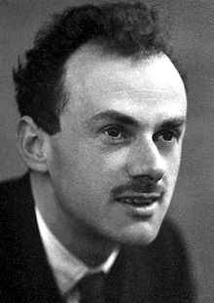
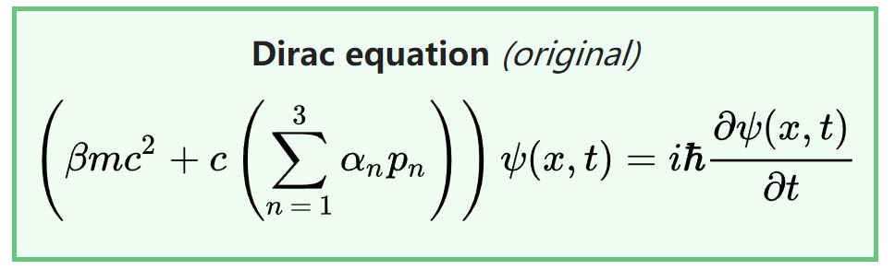
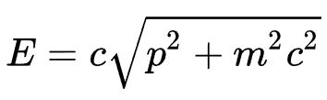
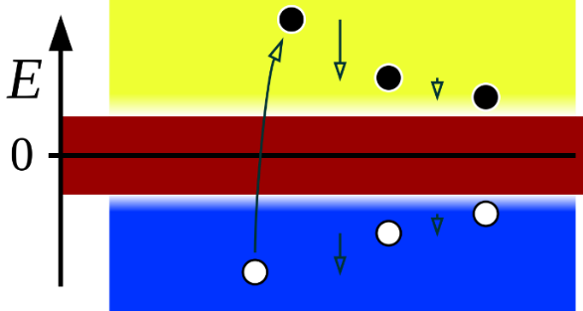
相对论量子力学 – 理论预言“正电子”
狄拉克方程：自旋1/2自由粒子的旋量空间spinor相对论量子力学波动方程
能量解：
E > 0, 自由粒子动能
E < 0, ? → 反粒子假说 (1928)
Paul Dirac (1902 - 1984)
Dirac费米子:
Dirac Sea：正-反物质，电子-空穴对
阈值效应 E > 2 m_{e}

Slide 15
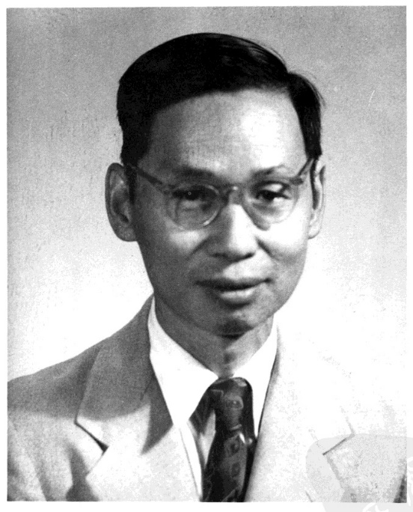
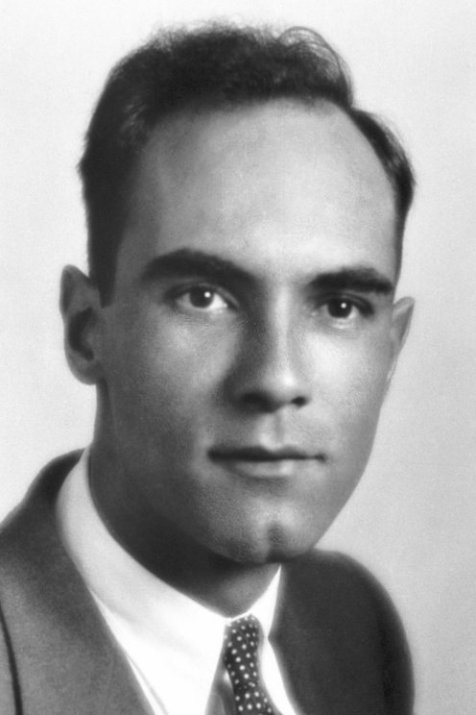
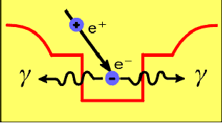
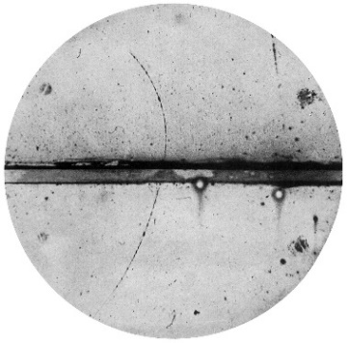
相对论量子力学 –positron的实验发现
理论对实验的推动：反物质粒子 → 正电子e⁺
1930, 硬γ射线-铊
反常吸收、及特殊辐射(0.511MeV γ)
1932, 宇宙线中发现e⁺径迹
in Cloud Chamber
赵忠尧 (1902 -1998)
C.D.Anderson (1905-1991)
正反电子e±：质量$m$/自旋$s$ 相同，电荷$q_{e}$/轻子数$L_{e}$ 相反

Slide 16
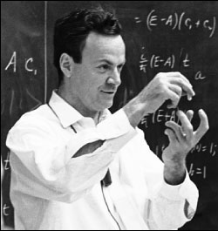
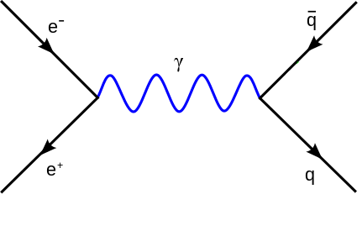
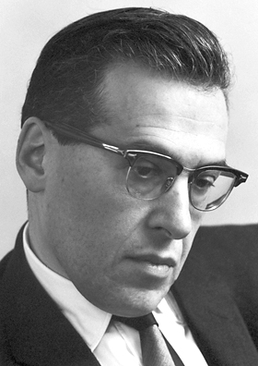
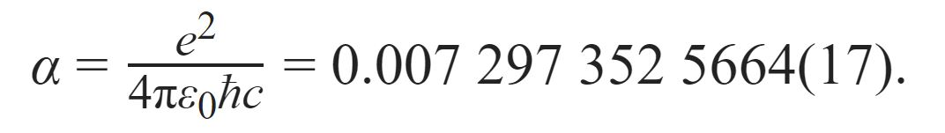
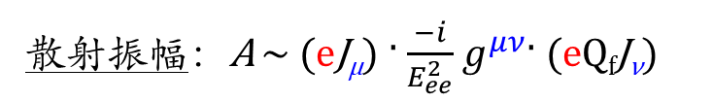
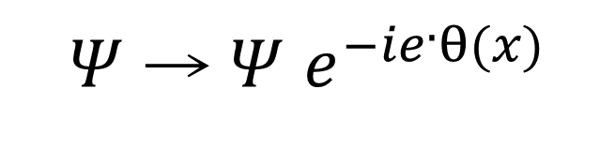
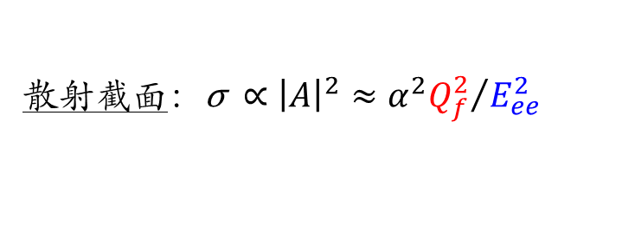
相对论量子场论
规范理论：U(1)不变
$Ψ$ → $Ψ$ $e^{−ie·θ(x)}$
量子电动力学Quantum electro dynamics QED
光γ -规范场 传播带电基本粒子之间的电磁相互作用
Richard Feynman(1918-1988)
流-流相互作用：
γ
散射振幅：A ~ (eJ_{μ}) · $\frac{−i}{E_{ee}^{2}}$ $g^{μν}$· (eQ_{f}J_{ν})
J_{ν}
J_{μ}
散射截面：$\text{σ} ∝{\left|A\right|}^{2}≈{α^{2}Q_{f}^{2}}/{E_{ee}^{2}}$
精细结构常数：
Julian Schwinger (1918-1994)

Slide 17
统一：新物质观+新时空观
天上的
地下的
Gravity
~G_{N}M²/r²
(Newton 1687)
新时空观
General Relativity
(Einstein 1916)
~√g·G⁻¹R?
磁：磁石
电：1785 Coulomb
静电扭秤
~e²/r²
1789 1800
Galvani → Volta
青蛙腿 化学电池
伟大的时代
1867
Maxwell Equations
EM wave ＝光
1905 Einstein @ C
新时空观 → Special
Relativity
1925 @ h
Quantum Mechanics
(新物质观:波粒2象性)
电磁学
Electro-
Magnetic
1819
Oested
电流磁场
量子电动力学
QED U1
(1948)
正反物质
量子场论
规范对称性
基本粒子
(“最小时空结构”)
相互作用力学
及其统一
Notes:
时空一致 + 量子力学 → 相对论量子场论、及其底层逻辑的规范对称性

Slide 18





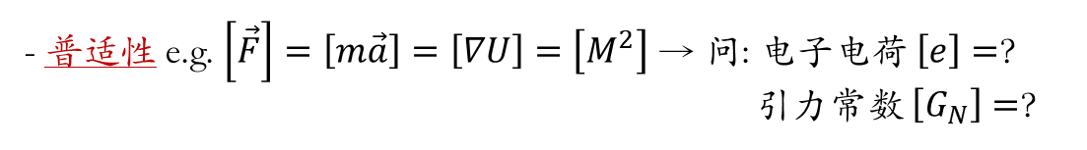




自然单位制Natural Units
物理能标单位制(千克/米/秒) vs 基本粒子物理：
量子力学 Quantum Mechanics
+
相对论 Relativity
→
量子场论 Quantum Field Theory
h ~ 6.63×10⁻³⁴J·s
c ~ 3×10⁸ m·s⁻¹
Natural Units
引入自然单位制：
$$\left[h\right]=\left[c\right]≡1$$
=
$$v=x/t→$$
$\left[L\right]=$ $\left[T\right]$时空一致
$$E=\text{ћ}ω→$$
$\left[E\right]=$ ${\left[T\right]}^{−1}$
- 1eV=1.6×10⁻¹⁹J, 1MeV=10⁶eV, 1GeV=10³MeV, 1TeV=10³GeV
$$E=mc^{2}→$$
$\left[E\right]=$ $\left[M\right]=\left[\vec{p}\right]$
- m_{e}=0.511MeV, m_{p}=1.0073u=938.3MeV, m_{n}=1.0087u=939.6MeV
$\left[E\right]=$ $\left[M\right]=\left[\vec{p}\right]$ $=$ ${\left[T\right]}^{−1}={\left[L\right]}^{−1}$
- 普适性 e.g. $\left[\vec{F}\right]=\left[m\vec{a}\right]=\left[∇U\right]=\left[M^{2}\right]$ → 问: 电子电荷 $\left[e\right]=$？
引力常数 $\left[G_{N}\right]=$？
Notes:
问题(01)：中子能否衰变到质子？n→p+e-?
问题(02)：电子电荷的量纲是什么？万有引力常数量纲？

Slide 19
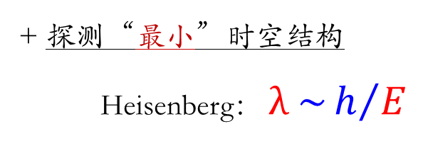
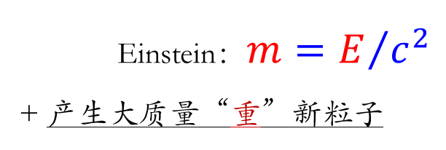
物理过程能标与高能加速器
物理能标：
粒子物理：
太阳表面(6000K)
~ 0.5 eV
太阳核心(10⁷K)
~ keV
+ 探测“最小”时空结构
Heisenberg： $λ \sim h/E$
热核聚变(氢弹)
~ 10 keV
电子质量m_{e}
~ 0.511 MeV
质子质量m_{P}
~ 1 GeV
带电粒子高能加速器
TeV accelerator & collider
电弱真空破缺与Higgs
~ O(100) GeV
New Physics BSM
~ 1 -10 TeV ？
Einstein：$m=E/{c^{2}}$
+ 产生大质量“重”新粒子
大统一GUT能标
~ 10¹⁹ TeV !
Notes:
人类赋能的手段只有一个：带电粒子在电磁场中被加速

Slide 20
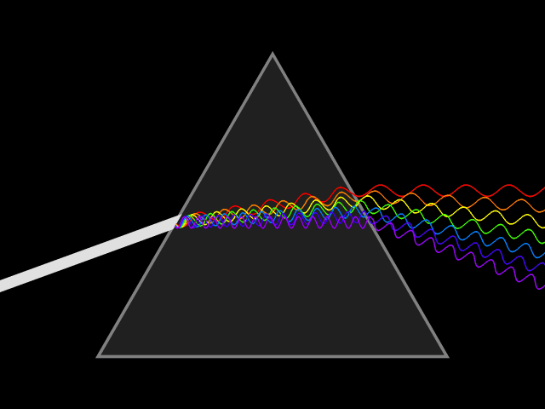
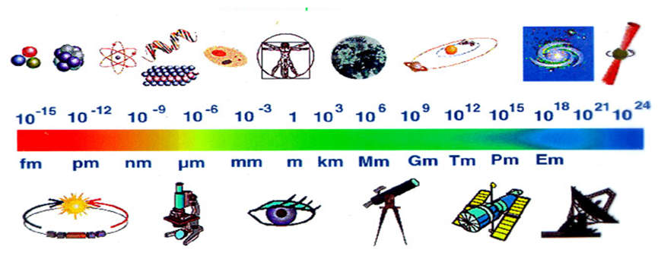
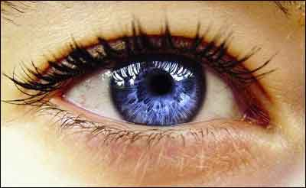
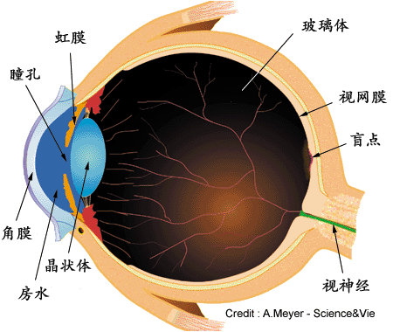
如何“看见”？
测量：尺子与物体必须相匹配，“光源”+ 待测对象 +“眼睛”
Å

Slide 21
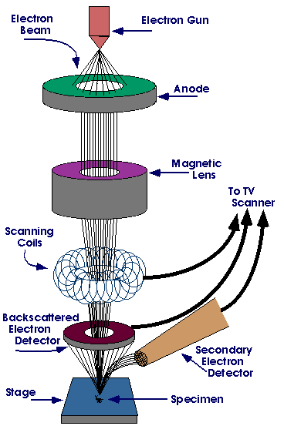
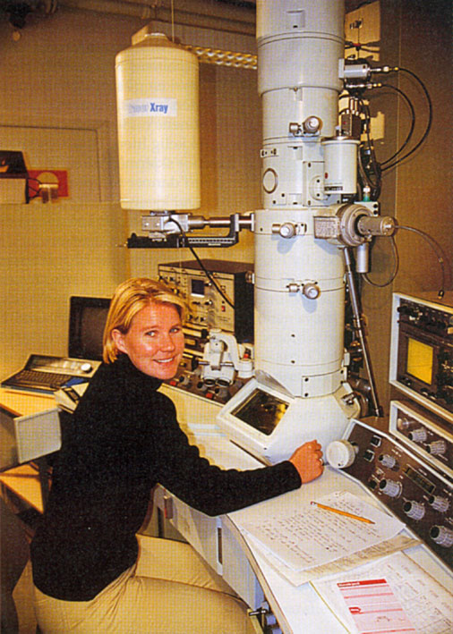
如何“看见”？
如何“看见”原子 ？→ 电子扫描隧道显微镜STM
+ “光源”:
电子加速电压~100kV
物质波长 λ ~ h/E ~ 0.005纳米
+ “眼睛”:
背散射电子探测器, e.g. CCD
二次散射电子探测器

Slide 22
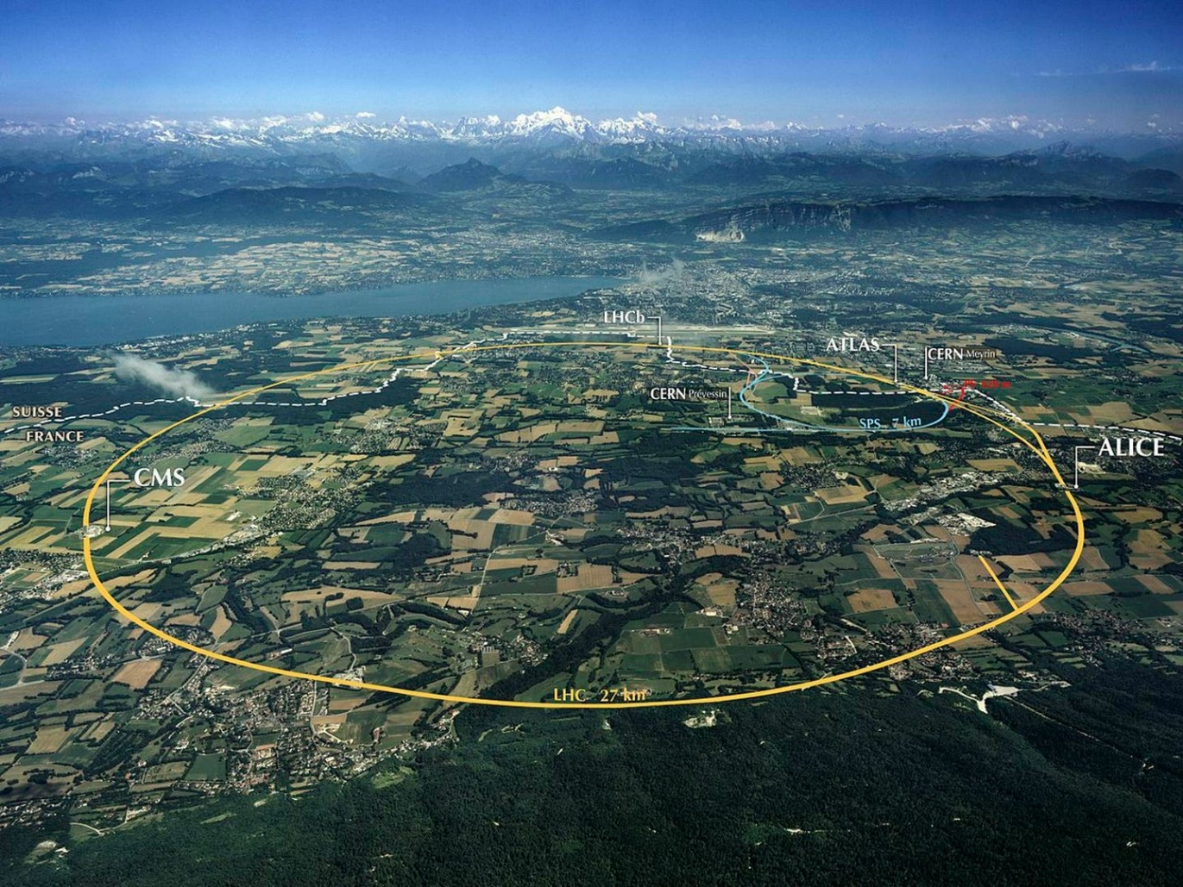
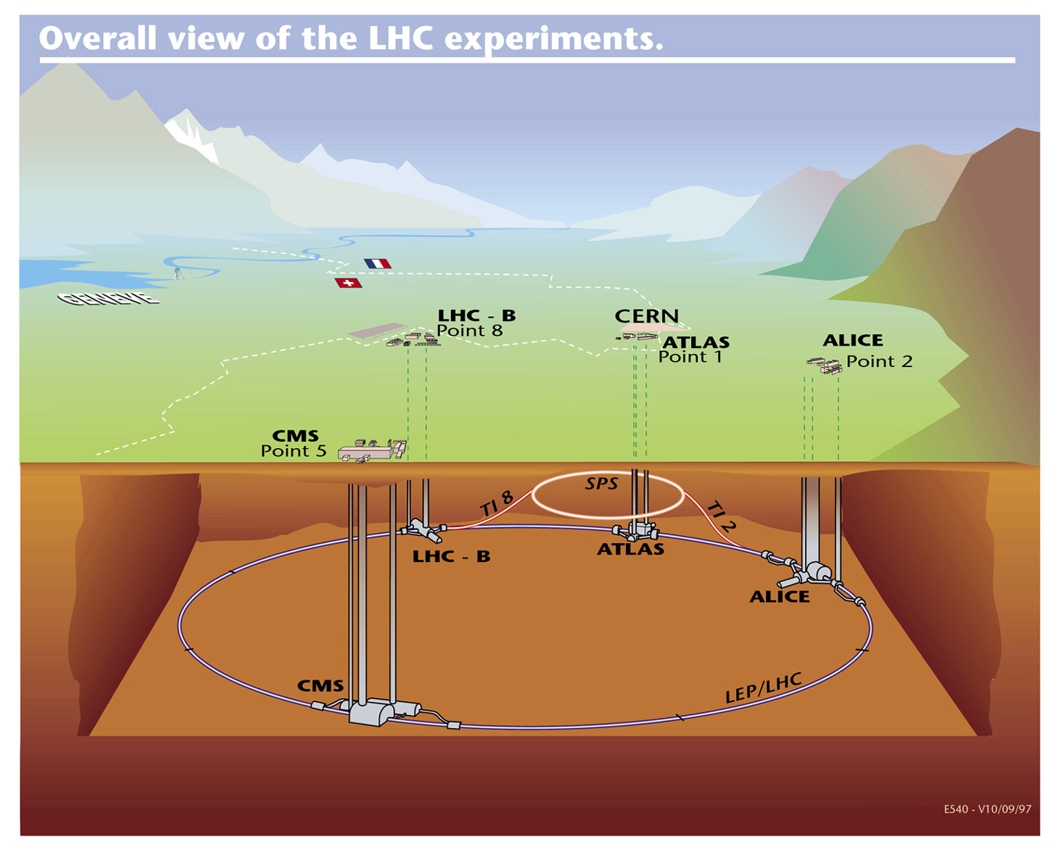
欧洲核子中心Large Hadron Collider (LHC)对撞机
大型强子对撞机LHC
pre-LHC era: Large Electron-positron collider (LEP 1989-2000)
+ 实验设置：环形加速器周长~27 km，地下~140m
+ 高能前沿：7+7 TeV pp对撞 @ 2×10³⁴ cm⁻²s⁻¹
+ 实验设置：占据LHC同一加速、存储、对撞环
+ 正负电子对撞：LEP e⁺e⁻ 100+100GeV @ 10³² cm⁻²s⁻¹
Notes:
高能量前沿
问题(01)：为什么在同一个CERN对撞环中，电子只能加速到100GeV，质子可以到7TeV，70陪差别？

Slide 23
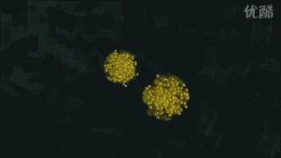
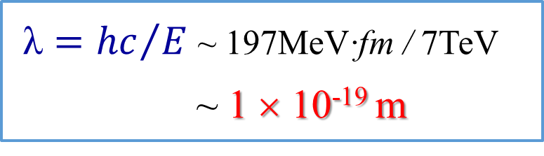
LHC之看见：“要有光!”
“光源”：质子束流 E_{p} = 7TeV，波粒二象性，物质波探测时空结构
$\text{λ}={hc}/E$ ~ 197MeV·fm / 7TeV
~ 1 × 10⁻¹⁹ m
“能量”：
单质子能量 E_{p} = 7 TeV = 7 × 10¹² eV × 1.6 × 10⁻¹⁹ J/eV ~ 1 × 10⁻⁶ J
瞬时束流亮度 L_{ins} = 2×10³⁴ cm⁻²s⁻¹
束团功率 W = E_{p} × L_{ins} ~ 2×10²⁸ J⋅cm⁻²s⁻¹

Slide 24


LHC之看见：“眼睛”
 | 全覆盖普适型探测系统 | 大科学装置国际合作
ATLAS | 重量7000吨， 长46m × 直径25m | ~5500人，245研究单位， 42国家
CMS | 重量14000吨，长21m × 直径15m | ~5500人，241研究单位， 54国家

Slide 25

LHC之看见：“眼睛”
 | 全覆盖普适型探测系统 | 大科学装置国际合作
ATLAS | 重量7000吨， 长46m × 直径25m | ~5500人，245研究单位， 42国家
CMS | 重量14000吨，长21m × 直径15m | ~5500人，241研究单位， 54国家

Slide 26
II. Standard Model(1-费米子)
基本粒子及其相互作用

Slide 27




基本粒子“元素表”
基本粒子：“点”粒子，无内部结构
自旋J=1/2费米子:“两类三代”物质场
夸克
Quark
$$\left(\begin{matrix}u_{i} \\ d_{i}\end{matrix}\right)$$
轻子
Lepton
$$\left(\begin{matrix}e_{i} \\ ν_{i}\end{matrix}\right)$$
i=1,3
自旋J=1规范场：相互作用传播子
强相互作用 $g_{s}$ | 胶子gluon g
电磁相互作用 $e$ | 光子photon γ
弱相互作用 sin²θ_{W} | 弱矢量玻色子W±/Z⁰
自旋J=0标量场：Higgs粒子
Notes:
三代费米子

Slide 28





基本粒子“元素表”
自旋J=1/2费米子(三代)：
夸克Quark: 分数电荷 + 色禁闭
质子$p(uud)$
中子$n(udd)$
轻子Lepton: “电子”+ 中微子
$$n→p+e^{−}+{\overline{ν}}_{e}$$
轻子数$L_{e}$/$L_{μ}$/$L_{τ}$代间守恒
Notes:
三代费米子

Slide 29








第二代轻子μ 与轻子数$L_{e/μ/τ}$代间守恒
宇宙线观测：“μ介子”海平面 ~ 10⁴ /(米² 分钟)，$π^{+}→μ^{+}+ν_{μ}$
第二代轻子μ⁻
$Q_{μ}=−e$，$m_{μ}\sim$105.66 MeV，$L_{e}$=0$/L_{μ}\text{=}1/L_{τ}$=0
C.D.Anderson, strange track @ balloon, 1936
J.C.Street & E.C.Stevenson, q/m ratio @ ground , 1937
正负电子对撞机实验：
$$μ^{+}$$
γ
反应阈值：质能关系E_{ee} > 2 m_{μ}
A ~ ( e j_{e} ) · $\frac{−i}{E_{ee}^{2}}$ · ( eQ_{μ} j_{μ} )
产生截面：测量μ电荷 $σ∝{α^{2}Q_{μ}^{2}}/{E_{ee}^{2}}$
$$μ^{−}$$
初末态轻子数守恒 $\sum{L_{e}}$= $\sum{L_{μ}}$ = 0

Slide 30








夸克-胶子与强相互作用
夸克quark： J=1/2 massive fermion
分数电荷：$Q_{u}\text{=}+2/3$，$Q_{d}\text{=}−1/3$
荷色：“蓝B/绿G/红R”，色禁闭→强子
重子
介子
中子$n(udd)$
$$π^{+}(u\overline{d})$$
质子$p(uud)$
$$J/ψ(c\overline{c})$$
胶子gluon：J=1 massless gauge vector
SU(3)
Color
interaction
Notes:
三代费米子

Slide 31








夸克quark与色禁闭Color confinement
“Hadron Jail”:
no free quark,
gluon as color strain to
bond neutral hadrons
特征尺度： “力程”~ 1 fm
特征能标： $Λ_{QCD}$ ~ 200 MeV
QCD

Slide 32


强相互作用：Quantum Chromodynamics (QCD)
基本假设：quark模型，自旋1/2，分数电荷，带“色”荷 → “色紧闭”不存在自由夸克
低能情况：O(1)MeV $≪Λ_{QCD}$，非微扰 npQCD → 价夸克valence重子模型
质子：J_{p}=1/2, m_{p}~ 1GeV，Q_{p}=+1
双电荷重子：J∆ =3/2，m∆ ~ 1.2 GeV，Q∆=+2
价夸克：J_{u} = J_{d} = 1/2，m_{u} ~ m_{d} ~ 0,
Q_{u}=+2/3, Q_{d}=-1/3
“三重色”自由度
https://biblicalscienceinstitute.com/physics/quantum-particles-baryons/
高能情况：O(10)GeV $≫Λ_{QCD}$，微扰 pQCD → 强子喷注jet模型
+ 极端相对论情况下，轻夸克u/d/s质量可忽略 → 难以鉴别轻quark强子类型
+ 在重核物质中，强子簇射能量损失形成jet喷注 → i.e. 强子jet探测器中行为可区别于e/γ电磁信号

Slide 33





北京正负电子对撞机BES强子物理研究
世界上唯一运行在τ-c能区e⁺e⁻对撞机！
E_{beam} = 1.0-2.1 (2.3) GeV
L_{BES} = 6.5×10³² cm⁻²s⁻¹ @ 3770

Slide 34





QCD实验检验(1)：夸克模型
北京谱仪BSE全强子末态过程：
夸克@BES | 电荷 | 质量(GeV)
$$u/c$$ | $${+2}/3$$ | $$\sim { 0 }/{ 1.55}$$
$$d/s$$ | $${−1}/3$$ | $$\sim { 0 }/{ 0}$$
γ
Q_{e}
Q_{q}
北京谱仪BSE强子R值实验测量：
$$R ≡\frac{σ\left(e^{+}e^{−}→hadrons\right)}{σ\left(e^{+}e^{−}→μ^{+}μ^{−}\right)}$$
u⊕d⊕s
$$= \frac{\sum{σ_{i}\left(e^{+}e^{−}→q_{i}{\overline{q}}_{i}\right)}}{σ\left(e^{+}e^{−}→μ^{+}μ^{−}\right)}=3\sum{Q_{i}^{2}}$$
u⊕d⊕s⊕
$c\overline{c}$ @ J/Ψ(3770)
Colors and fractional charge of quarks
R ~ [(2/3)²+2×(1/3)²]×3 = 2
[2×(2/3)²+2×(1/3)²]×3 = 3.33

Slide 35
基本粒子“元素表”
自旋J=1/2费米子(三代)：
夸克Quark: 分数电荷 + 色禁闭
质子$p(uud)$
中子$n(udd)$
轻子Lepton: “电子”+ 中微子
$$n→p+e^{−}+{\overline{ν}}_{e}$$
轻子数$L_{e}$/$L_{μ}$/$L_{τ}$代间守恒
Notes:
三代费米子

Slide 36


实验对理论的推动：中微子
中微子：电中性$Q_{ν}=0$，极小质量$m_{ν}≠0$，大量存在，仅与物质发生极其微弱的反应
Human body contains ~20 mg of Potassium ⁴⁰K, which is emitting 340 million neutrinos per day!
$${}_{19}^{40}K→{}_{20}^{40}{Ca}+β^{−}+{\overline{ν}}_{e}$$
自然丰度：0.01171(1)%
半衰期：1.251(3)×10⁹ y
Your body will stop 1 neutrino passing through in a lifetime！
Notes:
100trillion = 1万亿

Slide 37




放射性α衰变
人工同位素镅Am-镎Np放射性α衰变：
$${}_{95}^{241}{Am}→{}_{93}^{237}{Np}+{}_{2}^{4}{He}$$
镅²⁴¹Am两体 α衰变，末态氦核⁴He出射动能谱单峰结构，可精确测量。

Slide 38





放射性β衰变
1913-1930: 铑Rh-钯Pd β decay → “可探测末态”出射电子continuous spectrum of E ?!
$${}_{45}^{107}{Rh}→{}_{46}^{107}{Pd}+e^{−}$$
$n→p+e^{−}$?
(1885-1962)
“E or P not conserved in Sub-Atom World ? ”
(Niels Bohr)

Slide 39


放射性β衰变
1913-1930: 铑Rh-钯Pd β decay → “可探测末态”出射电子continuous spectrum of E ?!
$${}_{45}^{107}{Rh}→{}_{46}^{107}{Pd}+e^{−}$$
Wolfgang E Pauli (1930)
$n→p+e^{−}$+ X ?
(1900-1958)
Hypothesis of Neutrino (1930):
Massless, m_{ν} = 0
No or very weak interaction → undetectable

Slide 40


放射性β衰变
1913-1930: 铑Rh-钯Pd β decay → “可探测末态”出射电子continuous spectrum of E ?!
$${}_{45}^{107}{Rh}→{}_{46}^{107}{Pd}+e^{−}$$
“I have done something very bad today by proposing a particle that cannot be detected; it is something no theorist should ever do.”
(1900-1958)
Hypothesis of Neutrino (1930):
$$n→p+e^{−}+$$
$${\overline{ν}}_{e}$$

Slide 41


中微子neutrino
1913-1930: 铑Rh-钯Pd β decay → “可探测末态”出射电子continuous spectrum of E ?!
$${}_{45}^{107}{Rh}→{}_{46}^{107}{Pd}+e^{−}$$
“I have done something very bad today by proposing a particle that cannot be detected; it is something no theorist should ever do.”
(1900-1958)
Reines-Cowan反应堆中微子实验 (1956):
$${\overline{ν}}_{e}$$
$$+ p→n+e^{+}$$
To Pauli:“We are happy to inform you that we have definitively detected neutrinos.”

Slide 42









电弱相互作用(1): Electro-Weak弱荷电流
规范理论：SU(2)不变
$Ψ$ → $Ψe^{−ig\overset{⃑}{τ}\overset{⃑}{∙θ} (x)}$
放射性核素 β-衰变：
矢量玻色子W± -规范场 传播带弱带电流相互作用
$$n→p+e^{−}+{\overline{ν}}_{e}$$
中微子末态弱过程：散射振幅
$$p$$
$$duu(+2/3)$$
A ~ (gJ_{μ}) · $\frac{−i}{E2−M_{W}^{2}}$ $g^{μν}$· (gJ_{ν})
$$n$$
$$dud(−1/3)$$
J_{μ}
弱-电耦合强度相当 $g≈e$
弱作用传播子 M_{W} ~ 80GeV
低能衰变 E=(m_{n} - m_{p}) ~ O(1)MeV
弱作用核衰变被[M_{W}/GeV]⁻⁴压低
J_{ν}
$${\overline{ν}}_{e}$$
$$W^{−(∗)}$$
W±玻色子质量：
$$e^{−}$$
M_{W}
Notes:
弱作用核衰变的典型能标E=O(1)MeV，电磁衰变E=O(10)KeV

Slide 43
太阳燃烧“标准模型”
太阳质量引发E~O(10)keV聚变反应 → “弱燃烧”

Slide 44






















不稳定粒子衰变：弱 vs 电磁
第二代荷电轻子$μ^{±}$衰变：
第一代夸克组分中性介子$π^{0}$衰变：
$${\overline{ν}}_{μ}$$
$$q$$
$$γ$$
$$μ^{+}$$
$$ν_{e}$$
$$W^{+(∗)}$$
$$\overline{q}$$
$$γ$$
$$μ^{+}→e^{+}+ν_{e}+{\overline{ν}}_{μ}$$
$$e^{+}$$
$$π^{0}→γ+γ$$
$$μ^{−}→e^{−}+{\overline{ν}}_{e}+ν_{μ}$$
第一代夸克组分荷电介子$π^{±}$衰变：
 | 质量 (MeV) | 寿命 (s)
$$μ^{±}$$ | 105.66 | 弱衰变 2.20 × 10 ⁻⁶
$$π^{±}$$ | 139.57 | 弱衰变 2.60 × 10 ⁻⁸
$$π^{0}$$ | 134.98 | 电磁衰变 8.52 × 10 ⁻¹⁷
$$π^{+}→μ^{+}+ν_{μ}$$
$$π^{−}→μ^{−}+{\overline{ν}}_{μ}$$

Slide 45

电弱相互作用(2): Electro-Weak弱中性流
矢量玻色子Z⁰ -规范场 传播带弱中性流相互作用
e⁻
μ⁻
e⁻
μ⁻
γ*
Z
Z⁰玻色子质量：
+
M_{Z}
e⁺
电磁
electro
μ⁺
弱
weak
μ⁺
e⁺
1980年代LEP 对撞机e⁺e⁻ → μ⁺μ⁻能量扫描Z-pole标准测量
对撞实验反应截面 $σ∝ {\left[ E^{2}−M^{2}+iΓ∙M \right]}^{−2}$
Breit-Wigner共振峰 @ M_{Z} ~ 90GeV
低能≤1GeV区域，电弱反应强度比 1 : 10⁻⁸
M_{Z} @ LEP

Slide 46
电弱相互作用统一
天上的
地下的
Gravity
~G_{N}M²/r²
(Newton 1687)
新时空观
General Relativity
(Einstein 1916)
~√g·G⁻¹R?
磁：磁石
电：1785 Coulomb
静电扭秤
~e²/r²
1789 1800
Galvani → Volta
青蛙腿 化学电池
伟大的时代
1867
Maxwell Equations
EM wave ＝光
1905 Einstein @ C
新时空观 → Special
Relativity
1925 @ h
Quantum Mechanics
(新物质观:波粒2象性)
电磁学
Electro-
Magnetic
1819
Oested
电流磁场
量子电动力学
QED U1
(1948)
正反物质
量子场论
规范对称性
Great
Achievement
SU(2)×U(1)
@ 100GeV
弱作用
Weak SU2
(1958)
eg 太阳反应 4p→α+2e+2v
基本粒子
(“最小时空结构”)
相互作用力学
及其统一
W/Z/γ
mass ?
强作用
Strong SU3
(1930)
eg 核子聚合作用
SU_{C}(3)

Slide 47
II. Standard Model(2-规范场)
电弱统一与真空破缺Higgs机制

Slide 48








电弱统一：SU(2)×U(1)规范理论
规范场：$\overset{⃑}{W}/B$无质量massless
耦合常数：$(g,g^{′})$ 或 $(e,g)$
m(γ) = 0
m(Z) = 91.187GeV
m(W)= 80.403GeV
$$e=g\sin{θ_{W}=g^{′}\cos{θ_{W}}}$$

Slide 49


基本粒子“元素表”
基本粒子：无法测定其存在内部结构
m(e) ~ 0.511MeV, m(μ) ~ 105MeV, m(τ) ~ 1.77GeV
m(ν) ~ 0
m(u) ~ 2.2MeV, m(c) ~ 1.3GeV, m(t) ~ 173GeV
m(d) ~ 4.7MeV, m(s) ~ 96MeV, m(b) ~ 4.2GeV
m(γ) = 0, m(W) ~ 80GeV, m(Z) ~ 91GeV
m(g) = 0
m(H) ~ 125GeV
弱作用：大质量重粒子衰变→u/d/e/ν
色禁闭：夸克-强子二重性 $π^{+}(u\overline{d})$/$p(uud)$
Notes:
三代费米子

Slide 50











“质量”是什么？
Last missing piece: $m={\overset{⃑}{f}}/{\overset{⃑}{a}}$ ?
Higgs机制：0⁺自旋标量场
W/Z
真空
破缺
H
W/Z
自由参数：ν/λ
质量：$m_{H}=2ν\sqrt{λ}$
真空期望
<φ> ≡ν ≠ 0
弱矢量玻色子质量：
$$M_{W}=\frac{1}{2}gν$$
$$M_{Z}={M_{W}}/{\cos{θ_{W}}}$$
Peter Higgs (1964)
Notes:
量子力学的“真空” == 各类粒子物理场在无粒子激发下的基态，存在“真空涨落”

Slide 51







标准模型电弱机制
Gauge theory : SU(2)_{L}×U(1)_{Y} + Higgs → SU(2)_{W} ⊗ U(1)_{em}
Theory parameters : weak coupling g, hypercharge g’, vacuum expectation and H-self coupling ν/λ
Observable “constant”:
精细结构常数：
费米耦合常数：
弱混合角：
Z⁰玻色子质量：
W±玻色子质量：
Top夸克质量：
Higgs粒子质量：
Over-constraint for the electroweak SU(2)⊗U(1) symmetry breaking mechanism

Slide 52

Constraints on Higgs in 2012
Higgs机制：0⁺自旋标量场，真空期值 <φ> ≠ 0，与一切有“质量”物质场耦合 $g_{Hff}∝m_{f}$
Predicted in
Feb. 2012
115 < m_{H} < 127 GeV @ 95% C.L.

Slide 53






Light Higgs decay branching ratio
A light Higgs of 115<m_{H}<127GeV, will be produced at TeV hadron collider with decay branching ratio (Br)
① bb/ττ ：$Hf\overline{f}∝g\frac{m_{f}}{M_{W}}$
② WW^{(*)}/ZZ^{(*)} ：$HVV∝g$
③ γγ ：via loop contributions
Notes:
bb~60%, WW(*)~20%, tau~6%, ZZ(*)~3%, gamma~千分之一

Slide 54


LHC时代
TeV高能量前沿：LHC @ CERN, started the first Run1 in 2011 for 7/8TeV pp collision
日内瓦湖
CMS
LHCb
ALICE
ATLAS

Slide 55

H→γγ @ ATLAS

Slide 56


The discovery of Higgs @ 4th July 2012
5σ @ CMS
5σ @ ATLAS
The last missing piece was found
The great success of SM Electroweak self-consistency

Slide 57
相互作用统一
天上的
地下的
Gravity
~G_{N}M²/r²
(Newton 1687)
新时空观
General Relativity
(Einstein 1916)
~√g·G⁻¹R?
大统一 GUT 大普朗克能标 ?
磁：磁石
电：1785 Coulomb
静电扭秤
~e²/r²
1789 1800
Galvani → Volta
青蛙腿 化学电池
伟大的时代
1867
Maxwell Equations
EM wave ＝光
1905 Einstein @ C
新时空观 → Special
Relativity
1925 @ h
Quantum Mechanics
(新物质观:波粒2象性)
电磁学
Electro-
Magnetic
1819
Oested
电流磁场
量子电动力学
QED U1
(1948)
正反物质
量子场论
规范对称性
Great
Achievement
SU(2)×U(1)
@ 100GeV
弱作用
Weak SU2
(1958)
eg 太阳反应 4p→α+2e+2v
Higgs !
基本粒子
(“最小时空结构”)
相互作用力学
及其统一
?
真空结构?
强作用
Strong SU3
(1930)
eg 核子聚合作用
SU_{C}(3)

Slide 58
III. New Physics(2)
引力与空间额外维度

Slide 59





引力统一与Plank能标
 | 表观强度 | 耦合常数 | 理论模型
强作用 Strong | $$α_{s}={g_{s}^{2}}/{4π}\sim 1$$ (<10⁻²³s) | $$g_{s}$$ | SU(3)_{C} (gluon)
电磁 EM | $$α_{em}={e^{2}}/{4π}\sim \frac{1}{137}$$ (~10⁻¹⁸-10⁻¹⁶s) | $$e$$ | U(1)_{EM} (photon)
弱作用 Weak | $m_{p}^{2}∙G_{F} \sim$ 10⁻⁵ (~10⁻⁸s @ MeV) | $$sinθ_{W}^{2}$$ | SU(2)_{W} (W±,Z⁰)
引力 Gravity | $$m_{p}^{2}∙G_{N}$$ $\sim$ 5.9×10⁻³⁹ | $$G_{N}?$$ | GUT? (graviton?)
特征能标
超对称SUSY?
~ TeV?
电弱统一
SU(2) ⊗ U(1)
~ 100GeV
大统一GUT?
Plank能标
$$M_{Pl}\sim {10}^{19}GeV$$
$$M_{Pl}^{2}∙G_{N} \sim 1$$
$G_{N}$=
3维空间中，引力大统一GUT的特征能标 $G_{N} \sim 1/{M_{Pl}^{2}}$

Slide 60


问题1：空间额外维度？
最小空间结构: 3维 or 3+n维？

Slide 61








3+n额外空间维度？
A point in the 3d “apparent” space
A compacted n-torus with typical radius of R
① 额外维度 $n$
② 维度半径 $R$
③ 特征能标 $M_{D}$
e.g. “3+1”
参数：
•
(x,y,z)
Normal 3d space: $r≫R$
Extra 3+n dimension: : $r≤R$
引力常数 $G_{N}=M_{Pl}^{−2}$
表观引力 $M_{Pl}^{2} = M_{D}^{n+2}∙R^{n}$
引力势能 $V\left(r\right)=G_{N}\frac{m_{1}m_{2}}{r}=\frac{1}{M_{Pl}^{2}}\frac{m_{1}m_{2}}{r}$
高维空间引力势能 $V\left(r\right)=\frac{1}{M_{D}^{2+n}}\frac{m_{1}m_{2}}{R^{n}∙r}$
Notes:
n维紧致空间体积 引力 $V_{n}={\left(2πR\right)}^{n}$

Slide 62





如何探测Large Extra-Dimension (LED)维度？
A point in the 3d “apparent” space
A compacted n-torus with typical radius of R
① 额外维度 $n$
② 维度半径 $R$
③ 特征能标 $M_{D}$
e.g. “3+1”
参数：
•
(x,y,z)
Normal 3d space: $r≫R$
Extra 3+n dimension: : $r≤R$
The Eöt-Wash group results rule out $n$=2 extra dimensions for
$R$ > 0.19mm
(or $M_{D}$ < 1.9TeV)
额外空间维度？
$n$ ≥ 3, $R$ ≤ 10nm
@ $M_{D}$=1TeV
引力扭秤测量极限 $r$ > 0.1mm
对撞机 $∆x\sim ћ/E$ 探测LED效应？
Notes:
n维紧致空间体积 引力 $V_{n}={\left(2πR\right)}^{n}$

Slide 63




对撞机探测高维LED引力效应？
引力子Graviton:
in ordinary 3d
massive modes e.g. $G_{KK}$
couple to energy-momentum tensor
in 3+n LED
massless
a large number of
excitations
强子对撞机信号:
引力子 $G_{KK}$
+ 末态引力子G辐射
+ 引力子LED逃逸
+ monojet + missingET
胶子喷注jet

Slide 64



对撞机探测高维LED引力效应？
引力子Graviton:
in ordinary 3d
massive modes e.g. $G_{KK}$
couple to energy-momentum tensor
in 3+n LED
massless
a large number of
excitations
强子对撞机信号:
引力子 $G_{KK}$
+ 末态引力子G辐射
+ 引力子LED逃逸
+ monojet + missingET
胶子喷注jet
https://cds.cern.ch/record/1750264/

Slide 65
相互作用统一
天上的
地下的
Gravity
~G_{N}M²/r²
(Newton 1687)
新时空观
General Relativity
(Einstein 1916)
~√g·G⁻¹R?
大统一GUT vs. 空间额外维度 ?
磁：磁石
电：1785 Coulomb
静电扭秤
~e²/r²
1789 1800
Galvani → Volta
青蛙腿 化学电池
伟大的时代
1867
Maxwell Equations
EM wave ＝光
1905 Einstein @ C
新时空观 → Special
Relativity
1925 @ h
Quantum Mechanics
(新物质观:波粒2象性)
电磁学
Electro-
Magnetic
1819
Oested
电流磁场
量子电动力学
QED U1
(1948)
正反物质
量子场论
规范对称性
Great
Achievement
SU(2)×U(1)
超对称 SUSY ?
@ 100GeV
弱作用
Weak SU2
(1958)
eg 太阳反应 4p→α+2e+2v
Higgs !
基本粒子
(“最小时空结构”)
相互作用力学
及其统一
真空结构?
强作用
Strong SU3
(1930)
eg 核子聚合作用
SU_{C}(3)

Slide 66

Universal written in a piece of paper
创世纪
上帝说:“要有光!”(规范场)
引力的本质?
时空连续性?
宇宙的基石:
基本粒子 (费米子)
及其相互作用
基本粒子
质量起源?
标量场时空结构?
真空是什么?
GUT (Grand Unification Theory)?

